Slide 1
Antisémitisme et étapes menant a la guerre

Slide 2
Antisémitisme et l’Holocauste/ la Shoah
Haine des juifs
Existe partout en Europe et même au Canada
Persécution commence en 1933 en Allemagne
Juifs congédiés des emplois de fonction publique, enseignement, média
Interdiction de certains magasins et terrains de sport publics
Écoles pour juifs

Slide 3
1935: Lois de Nuremberg
Mariage mixte interdit
Couvre feu
Violence et attaques
9 novembre 1938: Kristallnacht
Commerces et synagogues vandalisés
Déportation de 20 000 juifs dans les camps de concentration

Slide 4
loi pour la protection du sang allemand et de l’honneur allemand et aussi détermine aussi qui est ou n’est pas juif

Slide 5
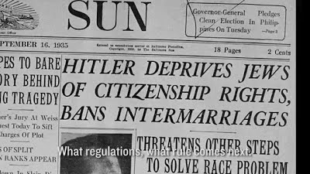
exclu les Juifs de la nationalité allemande et ont limité leurs droits en tant que membres de la société
Signifiait que les Juifs étaient persécutés non pas pour leurs croyances et leurs pratiques religieuses, mais pour une soi-disant identité raciale transmise irrévocablement par le sang de leurs ancêtres

Slide 6
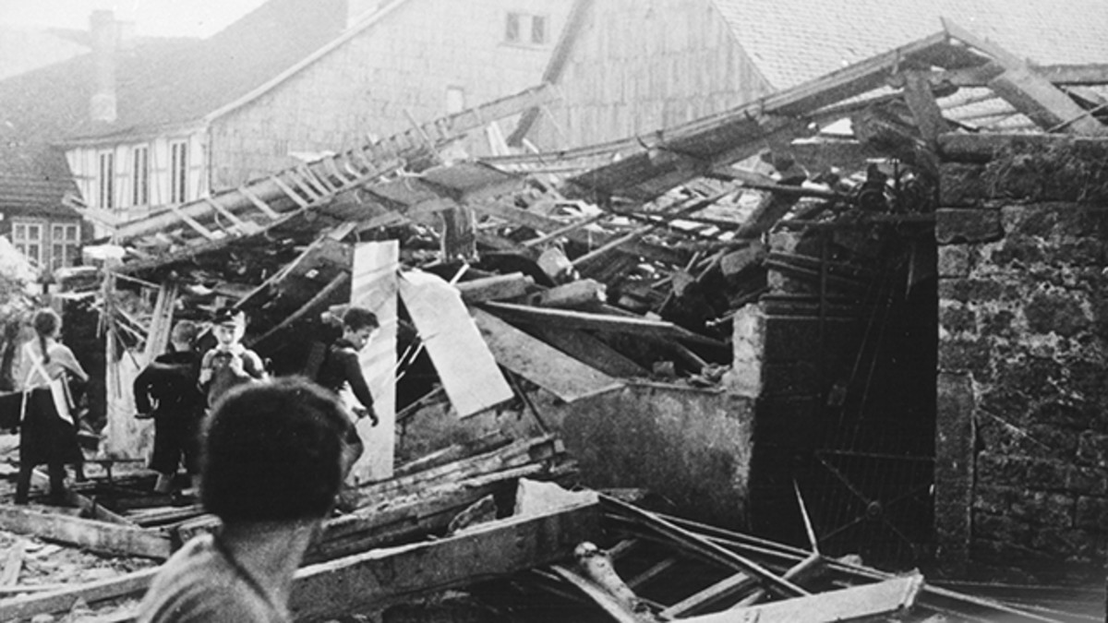
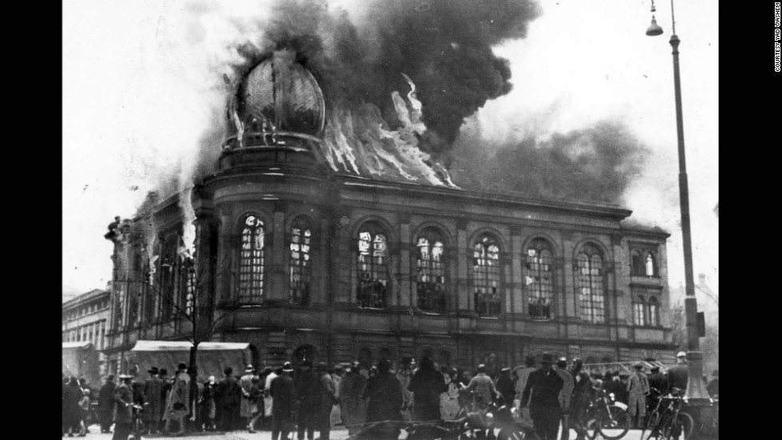
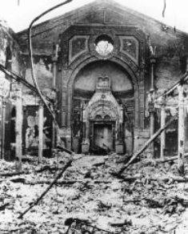
Kristallnacht
9 - 10 novembre 1938,
les nazis ont incendié des synagogues, vandalisé des maisons juives, des écoles et des entreprises
tué près de 100 Juifs
Après, 30 000 hommes Juifs ont été arrêtés et envoyés dans des camps de concentration nazis

Slide 7
Au Canada
Infiltration des fascistes
Mouvement antisémitique
surtout à Saskatchewan
Winnipeg
Groupements fascistes aussi à
Montréal
Adrien Arcand
Führer du Canada
Les chemises bleues
Avait même le support de R.B. Bennett

Slide 8
Toronto
Émeutes entre les fascistes et non fascistes
Winnipeg
QG du Parti canadien nationaliste
Discrimination contre les juifs
Pas le droit dans certaines places
Refugiés juifs du navire St. Louis refusés accès au pays (1939)
1945 : seulement 4000 immigrants juifs

Slide 9
Axe et Alliés
Alliance entre Allemagne et Italie
Hitler : conquête de l’Europe centrale et nord
Italie : conquête de l’Europe du sud
Japon s’est joint à l’alliance des axes plus tard (1940)
Traité avec l’Allemagne
But était d’écraser l’Union soviétique
Les trois puissances alliées
Grande-Bretagne, France, États-Unis (1942, après l’attaque de Pearl Harbor).
Union Soviétique entre en guerre en 1941 après que l’Allemagne ait commence a l’envahir (22 juin 1941)

Slide 10
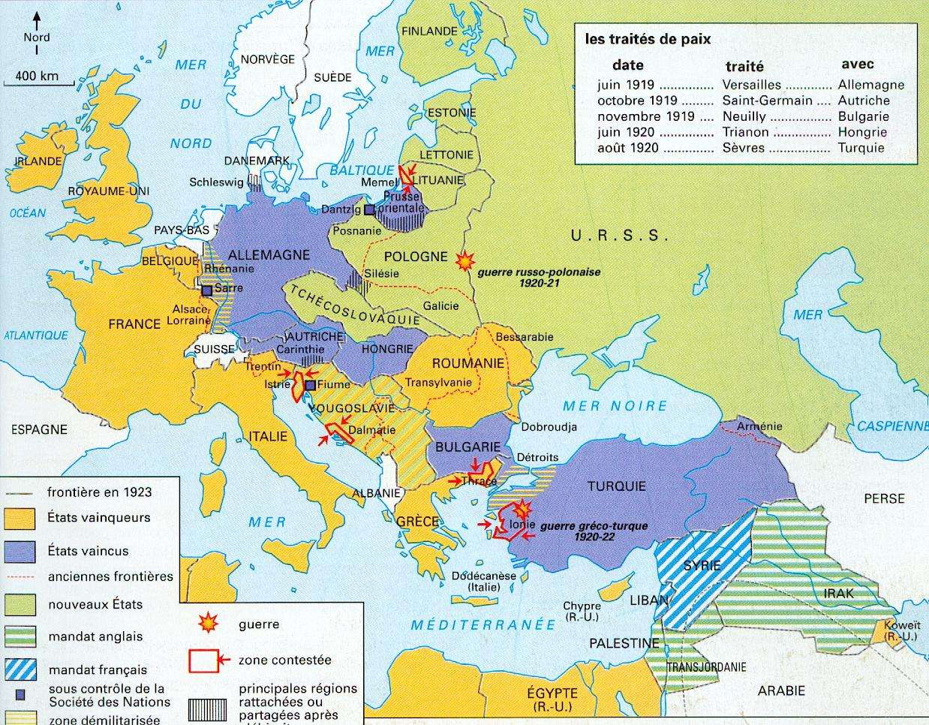
Réarmement de l’Allemagne
Mépris du traité de Versailles
Réarmement
Aviation et marine allemandes
Armée de 36 divisions
Postes défensifs en Rhénanie
Région voisine à la France

Slide 11
La politique de l’apaisement (36-39)
Chamberlain PM de GB
Il veut la paix
Diplomatie
Quelques sacrifices du traité de Versailles
Il rencontre Hitler en 1937
Mackenzie King est en faveur de l’apaisement
King va à Londres, Paris, Berlin
King visite le Führer
Le seul chef de l’Amérique à le rencontrer
Hitler a fait une bonne impression sur lui
King croyait que l’Allemagne a été maltraitée après la PGM
Il croyait qu’il pouvait aider Hitler à trouver le bon chemin

Slide 12
La politique de l’apaisement
Les pays démocratiques ont adopté la politique d’apaisement envers les actes agressifs de l’Allemagne
Personne ne veut une autre guerre
Mais l’apaisement a encouragé Hitler
Il a pris l’Autriche
Il a pris la partie germanophone de la Tchécoslovaquie (la région des Sudètes)
En mars 1939, il prend contrôle de tout le pays

Slide 13
Les invasions allemandes
Autriche
12 mars 1938
Annexion de l’Autriche à l’Allemagne
Anschluss
Tchécoslovaquie
Territoire perdu après la 1e guerre mondiale
Beaucoup d’Allemands
Hitler veut reprendre le territoire
France et Grande Bretagne craignent une guerre

Slide 14
Conférence de Munich
Septembre 1938
Accords de Munich
France, GB, Allemagne, Italie y signent
La région des Sudètes est donnée à Hitler
Germanophones des Sudètes veulent l’annexion à l’Allemagne
En échange, Promesse de la fin des avances territoriales
Mars 1939, Hitler envahi le reste de la Tchécoslovaquie
Bohème et Slovaquie
Annexion totale

Slide 15
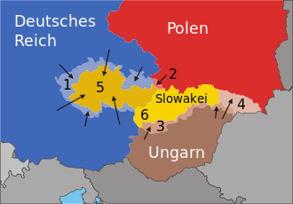
Le démembrement de la Tchécoslovaquie : 1. L'Allemagne occupe les Sudètes (octobre 1938). 2. La Pologne envahit la région de Zaolzie (Teschen) (octobre 1938). 3. La Hongrie occupe le sud de la Slovaquie (novembre 1938). 4. Autonomie de la Ruthénie subcarpathique (novembre 1938). 5. L'Allemagne occupe et satellise le Protectorat de Bohême-Moravie (mars 1939). 6. L'Allemagne satellise la République slovaque (mars 1939)

Slide 16
Pacte germano-soviétique
Aout 1939, Molotov et Ribbentrop (ministre des affaires étrangères de Staline et Hitler) se rencontrent et signent un pacte de non-agression. De plus, ils décident du partage de la Pologne.
Pologne
1 sept 1939
Blitzkrieg « guerre éclair »
Les alliances (France et GB) déclarent la guerre
Avant l’invasion, la Russie et l’Allemagne avaient signé un pacte
La Russie allait rester neutre dans le conflit
Pacte temporaire
Hitler ne voulait pas avoir une guerre sur deux fronts
C’est le début de la 2e Guerre mondiale
Seule façon d’arrêter Hitler

Slide 17
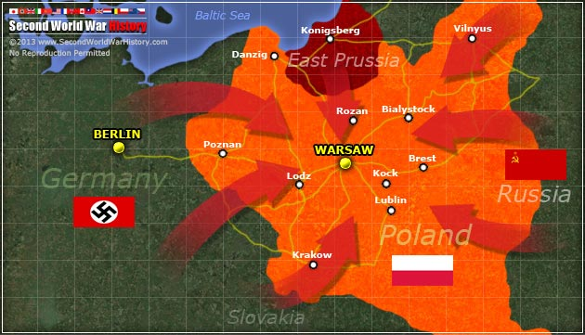

Slide 18
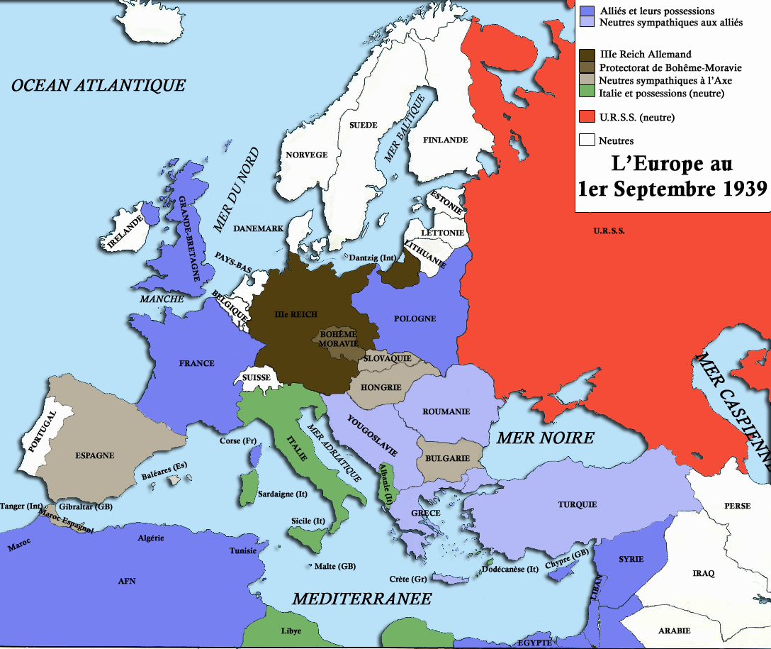
http://upload.wikimedia.org/wikipedia/commons/d/d6/Europe_1939_4_copy.png

Slide 19
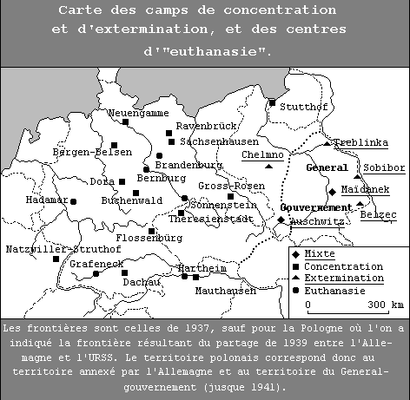
Holocauste/ Shoah
Génocide
6 millions de victimes
2 millions d’enfants
Pologne, Pays Bas, Norvège, Danemark : Grande population de juifs
SS (Schutzstaffel) police allemande
Exécution des juifs, communistes, homosexuels, gitan
Camps de concentration
Auschwitz, Treblinka, Brandebourg, Dachau

Slide 20
Internement des réfugiés juifs
Juifs européens qui sont échappés des Nazis et se sont rendus en Grande Bretagne
Considérés comme ennemis étrangers
Internés à Isle of Man (en Grande Bretagne) en 1940
D’autres ont été envoyés au Canada
Sur les mêmes bateaux que des prisonniers de guerre italiens et allemands
Mis dans des camps d’internement au Nouveau Brunswick, à Québec et en Ontario
Internés avec des prisonniers politiques fascistes, Nazi et prisonniers de guerre (1940 à 1943)

Slide 21
Front de l’ouest
Septembre à Décembre 1939
Guerre des nerfs
Personne ne prend l’offensive
Les deux côtés se regardent
Majeure partie de l’armée allemande en Pologne.

